Slide 1
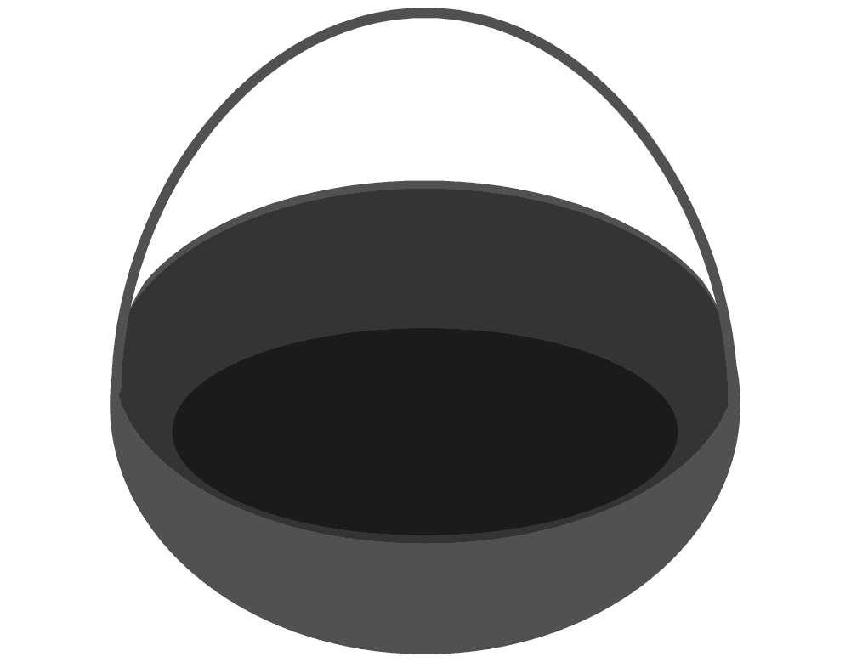
塵劫記
じ ん こ う き
江戸時代の算術
和算を学ぼう７
入れ子算
パワポで解説
Notes:
問題を読みましょう。

Slide 2

『塵劫記』三巻本中巻 原文
入れ子算の事
「八つ入れ子 あるひハ一升なべ、二升なべ、三升なべ、四升なべ、五升なべ、六升なべ、七升なべ、八升なべ、此八つを銀四十三匁二分に買い申候時 一升なべにはほどにあたる」
入れ子とは
同じ形で大きさの違う
容器が順に重なって
いる状態のこと
現代語訳
入れ子算の事
「八つ入れ子、たとえば一升なべ、二升なべ、三升なべ、四升なべ、五升なべ、六升なべ、七升なべ、八升なべがある。この八つのなべを銀四十三匁二分で買った時、一升なべはいくらになるか。」

Slide 3
入れ子算の事
「八つ入れ子、たとえば一升なべ、二升なべ、三升なべ、四升なべ、五升なべ、六升なべ、七升なべ、八升なべがある。この八つのなべを銀四十三匁二分で買った時、一升なべはいくらになるか。」
塵劫記での解き方
なべの値段は、なべの容積に比例すると考えます。
１、２、３、・・・、８を合計すると
１＋２＋３＋４＋５＋６＋７＋８＝３６
代金の合計４３匁２分を３６でわって
４３．２÷３６＝１．２
一升なべの値段が１匁２分であることがわかります
銀四十三匁二分
江戸時代の銀１匁＝1,250円でした。
１匁２分は、1250×1.2＝1500円ですね。

